Slide 1
C# Intermedio
Excepciones
Enero 2018

Slide 2
¿Para qué sirve una excepción?
Una excepción es lanzada por el programa cuando este está en tiempo de ejecución
Esta excepción tiene que ser capturada para que no se genere el error durante la ejecución
Sirve para afrontar cualquier situación inesperada o excepcional que se presente mientras se ejecuta un programa

Slide 3
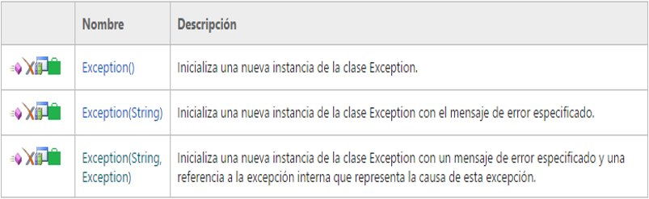
Clase Exception
- Hereda de la clase Object
- Representa los errores producidos en ejecución.
- Cuando ocurre un error que genera una excepción, en realidad se genera un objeto de la clase Exception.

Slide 4
Bloque try-catch-finally
- Para capturar una excepción se tiene que poner el código que puede causar error dentro de un bloque try.
- Tras el bloque try se pone un bloque catch con un objeto que representa el tipo de excepción que se puede generar y guarda la información de esta.
- En el bloque finally se indican las instrucciones que se van a ejecutar independientemente de que ocurra o no una excepción.

Slide 5
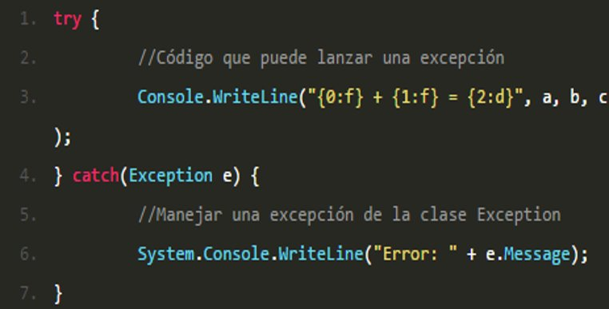
Bloque try-catch-finally
-La clase Exception guarda cualquier tipo de excepción que herede de esta.

Slide 6
Definir una excepción
- Una excepción se define dentro de un método.
- Se realiza una llamada a un objeto basado en el estado del objeto que causó la excepción.
- Usamos la palabra reservada throw para lanzar una excepción.

